Slide 1
网络信息安全
Chapter 2
Classical Encryption Techniques
<number>/72

Slide 2
Part One–Symmetric Ciphers
Road Map for Part One
  Chp.2, Classical Encryption Techniques
  Chp.3, Block Cipher and the Data Encryption Standard
  Chp.4, Finite Fields
  Chp.5, Advanced Encryption Standard
  Chp.6, More on Symmetric Ciphers
  Chp.7, Confidentiality Using Symmetric Encryption
<number>/72

Slide 3
密码学的发展历史
三个阶段：古代加密方法、古典密码和近代密码。
1.古代加密方法（手工阶段）
从某种意义上说，战争是科学技术进步的催化剂。人类自从有了战争，就面临着通信安全的需求，密码技术源远流长。
古代加密方法大约起源于公元前440年出现在古希腊战争中的隐写术。当时为了安全传送军事情报，奴隶主剃光奴隶的头发，将情报写在奴隶的光头上，待头发长长后将奴隶送到另一个部落，再次剃光头发，原有的信息复现出来，从而实现这两个部落之间的秘密通信。

Slide 4
公元前400年，斯巴达人就发明了“塞塔式密码”，即把长条纸螺旋形地斜绕在一个多棱棒上，将文字沿棒的水平方向从左到右书写，写一个字旋转一下，写完一行再另起一行从左到右写，直到写完。解下来后，纸条上的文字消息杂乱无章、无法理解，这就是密文,但将它绕在另一个同等尺寸的棒子上后，就能看到原始的消息。这是最早的密码技术。

Slide 5
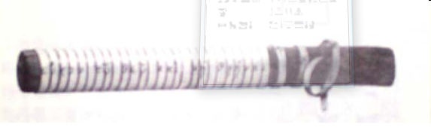
Spartan Scytale, c. 500 B.C.塞塔式密码
斯巴达人用于加解密的一种军事设备 ，发送者把一条羊皮螺旋形地缠在一个圆柱形棒上
思想：置换（permutation)

Slide 6
我国古代也早有以藏头诗、藏尾诗、漏格诗及绘画等形式，将要表达的真正意思或“密语”隐藏在诗文或画卷中特定位置的记载，一般人只注意诗或画的表面意境，而不会去注意或很难发现隐藏其中的“话外之音”。
比如：我画蓝江水悠悠，爱晚亭枫叶愁。秋月溶溶照佛寺，香烟袅袅绕轻楼

Slide 7
2.古典密码（机械阶段）
古典密码的加密方法一般是文字置换，使用手工或机械变换的方式实现。古典密码系统已经初步体现出近代密码系统的雏形，它比古代加密方法复杂，其变化较小。

Slide 8
密码学还不是科学,而是艺术
密码算法的基本手段出现，针对的是字符
简单的密码分析手段出现
主要特点：数据的安全基于算法的保密
<number>/41

Slide 9
3.近代密码（计算机阶段）
1883年Kerchoffs第一次明确提出了编码的原则：加密算法应建立在算法的公开不影响明文和密钥的安全。
这一原则已得到普遍承认，成为判定密码强度的衡量标准，实际上也成为古典密码和近代密码的分界线。
<number>/41

Slide 10
3.近代密码（计算机阶段）
密码形成一门新的学科是在20世纪70年代，快速电子计算机和现代数学方法一方面为加密技术提供了新的概念和工具，另一方面也给破译者提供了有力武器。
主要特点：数据的安全基于密钥而不是算法的保密

Slide 11
相关技术的发展
1949年Shannon的“The Communication Theory of Secret Systems”
1967年David Kahn的《The Codebreakers》
1971-73年IBM Watson实验室的Horst Feistel等几篇技术报告
1976年：Diffie & Hellman 的 “New Directions in Cryptography” 提出了不对称密钥密
1977年DES正式成为标准
1977－1978，Ronald Rivest, Adi Shamir, Len Adleman第一次提出公开密钥密码系统的实现方法RSA
1981，成立International Association for Cryptology Research

Slide 12
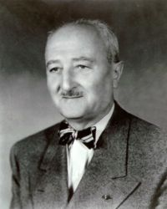
密码学的演变历史(1)自阅
1918, William Friedman’s The Index of Coincidence and its Applications in Cryptography
William Frederick Friedman (September 24, 1891 – November 12, 1969) 美国陆军密码专家。1930年代，他领导了陆军的一个研究部门Signals Intelligence Service (SIS)，其中一部分服务一直延续到五十年代。三十年代晚期，在他的指导下，Frank Rowlett 破解了日本人的PURPLE加密机，这样就截获了日本的大量外交和军事的秘密。
<number>/72

Slide 13
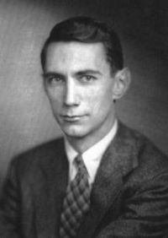
密码学的演变历史(2)自阅
Edward Hebern, Rotor Machine for 50 Years.
1948, Claude Shannon’s “The Communication Theory of Secrecy System”成为现代密码学理论 基础
  Claude Elwood Shannon (Apr. 30, 1916 – Feb. 24, 2001), 是美国的一个电气工程师和数学家，被誉为信息论之父 "the father of information theory".
  香农之有名在于他以1948年发表的那篇旷世论文而奠定了现代信息论基础。其实早在1937年当21岁的香农还是MIT一个硕士研究生时，他便在他的硕士论文中论述了布尔代数的电子实现和应用，可以构建和解决任何逻辑的和数字的关系，因此他奠定了数字计算机和数字电路设计理论的基础。他的硕士论文一直被认为是迄今最重要的硕士论文。
1949-1967，Cryptographic Literature was barren
<number>/72

Slide 14
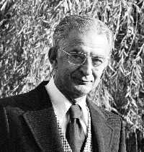
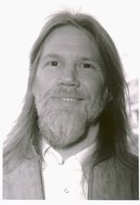
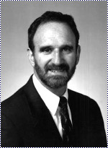
密码学的演变历史(3)自阅
1971, IBM发明Luciffer Cipher, 128位密钥作分组加密。这项发明是由Horst Feistel(Jan.30, 1915–Nov.14,1990)领导的，他是密码学家，当时在IBM负责设计加密器，他的工作最终激发了70年代Data Encryption Standard (DES)的研发高潮
1976-1977，美国国家标准局正式公布实施DES
1975, Whitfield Diffie and Matin Hellman, A New Direction in Cryptography, 首次提出适应网络保密通信的公开密钥思想，揭开现代密码学研究的序幕，具有划时代的意义
<number>/72

Slide 15
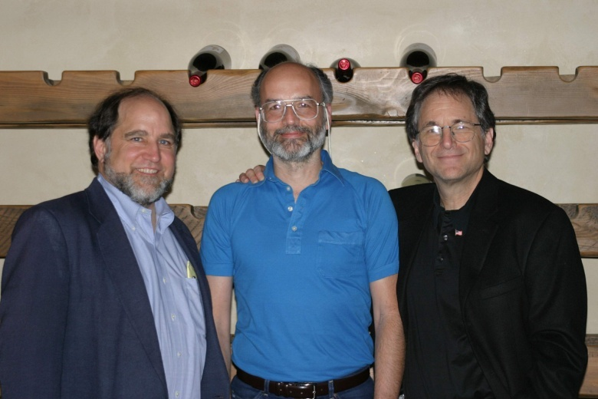
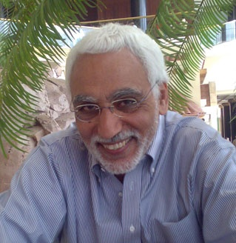
密码学的演变历史(4)自阅
1977－1978，Ronald Rivest, Adi Shamir, Len Adleman第一次提出公开密钥密码系统的实现方法RSA
1981，成立International Association for Cryptology Research
1985，Abbas El Gamal提出概率密码系统ElGamal方法
1990－1992，Lai Xuejia and James: IDEA, The International Data Encryption Algorithm
2000, AES, Advanced Encryption Standard
<number>/72

Slide 16
密码学基本术语 Terminologies
Cryptology(保密学)，源自希腊语(Greek)
Kryptós: hidden; logos: word, 是密码学和密码处理过程的研究
Cryptography: The Science and Study of Secret Writing，密码编码学
Cryptanalysis: The Science and Study of Secret Breaking，密码破译学
Cipher: A secret method of writing 加密方法
Encipher (encipherment), encryption: 将明文转换成密文的过程
Decipher (decipherment), decryption: 将密文还原成明文的过程
Plaintext (cleartext): 原始的可读数据，明文
Ciphertext (Cryptogram): 加密后的不可解读之文件，密文
Key: 密钥，对加密与解密过程进行控制的参数
E(m): Encryption Transformation 加密变换
D(c): Decryption Transformation 解密变换
<number>/72

Slide 17
简单加密系统模型
Encipher
什么是密码？简单地说它就是一组含有参数K的变换E。设已知消息m，通过变换E_{k}得密文C，即，这个过程称为加密，E为加密算法，k不同，密文C亦不同。传统的保密通信机制：
Plaintext
Keys
Ciphertext
Decipher
发方： m
加密E
C=Ek(m)
解密D
收方：m
（公共信道）
k
k
（秘密信道）
<number>/72

Slide 18
理论安全和实际安全
理论安全，或无条件安全Theoretical Secure (or Perfect Secure)
攻击者无论截获多少密文，都无法得到足够的信息来唯一地决定明文。Shannon用理论证明：欲达理论安全，加密密钥长度必须大于等于明文长度，密钥只用一次，用完即丢，即一次一密，One-time Pad，不实用。
实际安全，或计算上安全Practical Secure (or Computationally Secure)
如果攻击者拥有无限资源，任何密码系统都是可以被破译的；但是，在有限的资源范围内，攻击者都不能通过系统的分析方法来破解系统，则称这个系统是计算上安全的或破译这个系统是计算上不可行(Computationally Infeasible)。
<number>/72

Slide 19
加密的基本概念
密码体制
  加密系统采用的基本工作方式称为密码体制。密码体制的基本要素是密码算法和密钥。密码算法是一些公式、法则或程序；密钥是密码算法中的控制参数。
  加密系统可以用数学符号来描述：
  S＝{P, C, K, E, D}
  P：明文空间 C：密文空间 K：密钥空间
  E：加密变换 D：解密变换 k∈K，
  则有C＝E_{k}(P)，P＝D_{k}(C)＝D_{k}(E_{k}(P))，
  或者D_{k}＝E_{k}⁻¹，且E_{k}＝D_{k}⁻¹。
<number>/72

Slide 20
对称密码体制和非对称密码体制
对称密码体制(Symmetric System, One-key System, Secret-key System)
加密密钥和解密密钥相同，或者一个密钥可以从另一个导出，能加密就能解密，加密能力和解密能力是结合在一起的，开放性差。
非对称密码体制(Asymmetric System, Two-key System, Public-key System)
加密密钥和解密密钥不相同，从一个密钥导出另一个密钥是计算上不可行的，加密能力和解密能力是分开的，开放性好。
<number>/72

Slide 21
序列密码体制和分组密码体制
序列密码
  如果密文不仅与最初给定的算法和密钥有关，同时也与明文位置有关(是所处位置的函数)，则称为序列密码体制。加密以明文比特为单位，以伪随机序列与明文序列模2加后，作为密文序列。
分组密码
  如果经过加密所得到的密文仅与给定的密码算法和密钥有关，与被处理的明文数据在整个明文中的位置无关，则称为分组密码体制。通常以大于等于64位的数据块为单位，加密得相同长度的密文。
<number>/72

Slide 22
其他加密体制
确定型密码体制和概率密码体制
  确定型：当明文和密钥确定后，密文也就唯一地确定了。
  概率型：当明文和密钥确定后，密文通过客观随机因素从一个密文集合中产生，密文形式不确定，称为概率型密码体制。
单向函数型密码体制和双向变换型密码体制
  单向函数型密码体制适用于不需要解密的场合，容易将明文加密成密文，如哈希函数；
  双向变换型密码体制可以进行可逆的加密、解密变换。
<number>/72

Slide 23
现代密码学基本原则
现代密码学的基本原则
  设计加密系统时，总是假定密码算法是可以公开的，需要保密的是密钥。一个密码系统的安全性不在算法的保密，而在于密钥，即Kerckhoff原则。
对加密系统的要求
  系统应该是实际上安全的(practical secure)，截获密文或已知明文－密文对时，要决定密钥或任意明文在计算上是不可行的。
  加密解密算法适用于密钥空间中的所有元素。
  系统易于实现，使用方便。
  系统的安全性不依赖于对加密体制或加密算法的保密，而依赖于密钥。
  系统的使用不应使通信网络的效率过分降低。
<number>/72

Slide 24
2.1 对称密码系统的模型
对称加密系统由以下五部分组成
  Plaintext： 明文
  Encryption algorithm：加密算法
  Key： 密钥
  Ciphertext：密文
  Decryption algorithm：解密算法
加密算法必须足够强大，使破译者不能仅根据密文破译消息
收发双方必须在某种安全的形式下获得密钥并必须保证密钥的安全
<number>/72

Slide 25
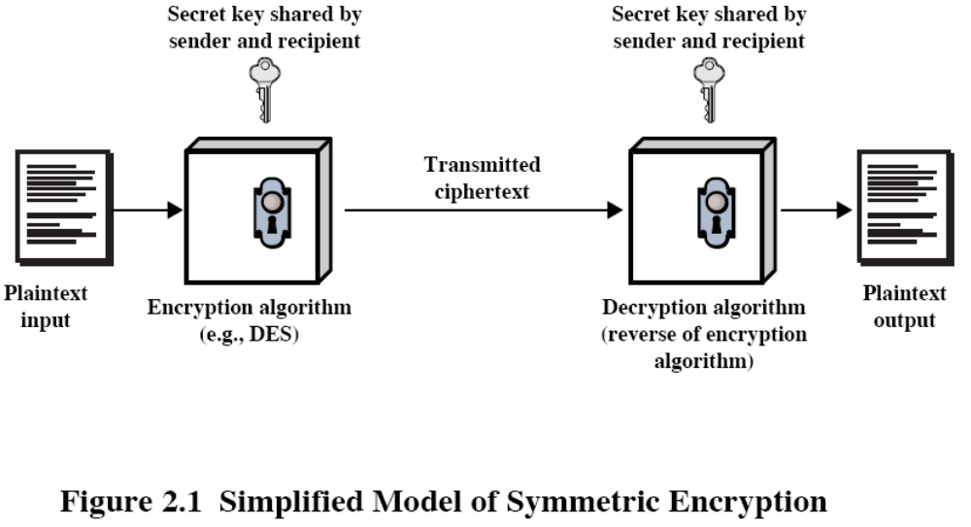
传统密码的简化模型
<number>/72

Slide 26
对称密码系统的要求
使用对称密码系统有两个基本要求
  一个强加密算法
  一个只有发送方和接收方知道的秘密密钥
  Y = E_{K}(X)
  X = D_{K}(Y)
必须假定加密算法是公开的
因此必须有个安全的途径或信道分发密钥
<number>/72
Notes:
Generally assume that the algorithm is known.
This allows easy distribution of s/w and h/w implementations.
Hence assume just keeping key secret is sufficient to secure encrypted messages.
Have plaintext X, ciphertext Y, key K, encryption alg Ek, decryption alg Dk.

Slide 27
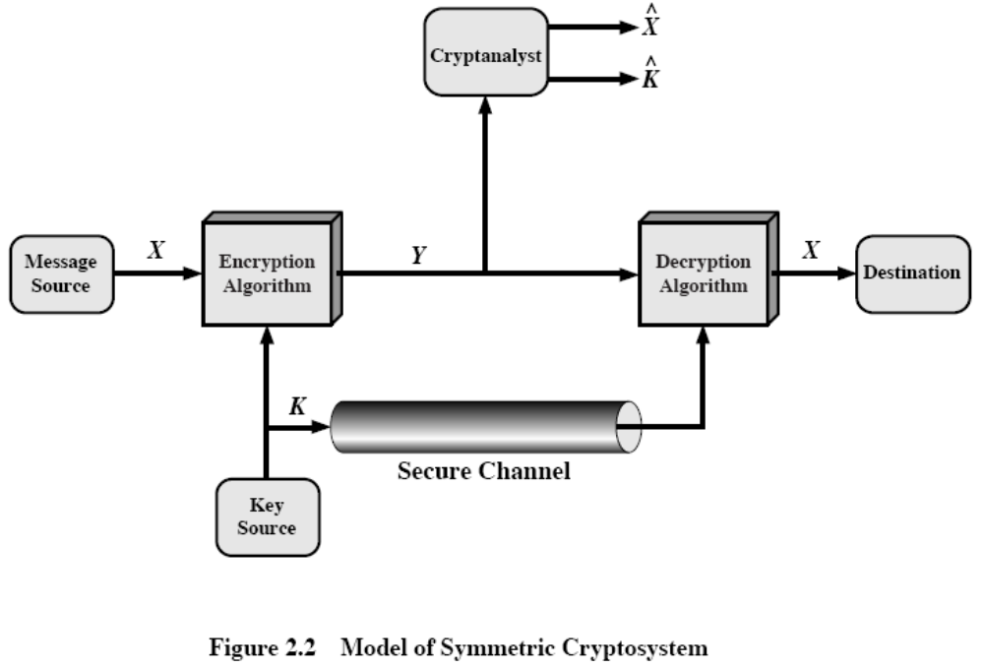
传统密码体制的模型
Y = E_{k}(X)
X = D_{k}(Y)
<number>/72

Slide 28
Cryptology 密码学
密码编码学(Cryptography)
  密码编码系统根据以下三个独立方面进行分类
  用于将明文转换为密文的操作类型：代换和置换
  所使用的密钥的数量和方式：
    对称密码体制(单钥系统、秘密密钥系统)
    非对称密码体制(双钥系统、公开密钥系统)
  明文的处理方式：分组加密和流加密
密码分析学(Cryptanalysis)
  密码分析：试图破译密文得到明文或试图获得密钥的过程为密码分析，密码破译的策略取决于加密方法及可供破译者使用的信息。
  穷举攻击：对密文尝试所有可能的密钥，直到把它转化为可读的有意义的明文，至少要尝试1/2可能的密钥。
<number>/72

Slide 29
对加密信息的攻击类型
唯密文攻击
  only know algorithm and ciphertext, is statistical, know or can identify plaintext
已知明文攻击
  know/suspect plaintext and ciphertext
选择明文攻击
  select plaintext and obtain ciphertext
选择密文攻击
  select ciphertext and obtain plaintext
选择文本攻击
  select plaintext or ciphertext to en/decrypt
<number>/72
Notes:
Stallings Table 2.1 summarizes the various types of cryptanalytic attacks, based on the amount of information known to the cryptanalyst, from least to most. The most difficult problem is presented when all that is available is the ciphertext only. In some cases, not even the encryption algorithm is known, but in general we can assume that the opponent does know the algorithm used for encryption. Then with increasing information have the other attacks. Generally, an encryption algorithm is designed to withstand a known-plaintext attack.

Slide 30
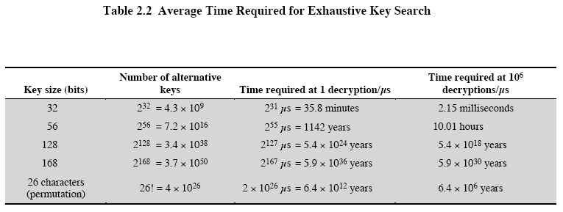
穷举攻击
总是可以简单地尝试每一个可能的密钥
穷举攻击是最基本的攻击，难度与密钥长度成正比
平均来说要获得成功必须尝试所有可能密钥的一半
<number>/72

Slide 31
2.2 代换技术(Substitution)
代换法是将明文字母替换成其他字母、数字或符号的加密方法
如果把明文看成是二进制序列的话，代换就是用密文位串来代换明文位串
代换法改变明文内容的表示形式，保持内容元素之间相对位置不变
已知最早的代换密码是由Julius Caesar发明的恺撒密码Caesar Cipher，对字母表中的每个字母用它之后的第3个字母来代换。例如：
  meet me after the toga party
  PHHW PH DIWHU WKH WRJD SDUWB
<number>/72

Slide 32
2.2.1 Caesar Cipher
Caesar实际上是一种单表代换密码
  明文字母用密文字母表中对应字母代替，例：
  明文字母表 P＝{p₀, p₁, …, p_{n-1}}
  密文字母表 C＝{c₀, c₁, …, c_{n-1}}
  密钥为正整数k，加密：i+k ≡ j (mod n)
  解密：j-k ≡ i (mod n)
  Caesar Cipher，加密：C = E(p)=(p+k) mod 26
  解密：p = D(C)=(C-k) mod 26,
  0－A；1－B；…；25－Z
<number>/72

Slide 33
Caesar Cipher
定义如下变换
  a b c d e f g h i j k l m n o p q r s t u v w x y z
  D E F G H I J K L M N O P Q R S T U V W X Y Z A B C
让每个字母等价于一个数值
  a b c d e f g h i j k l m
  0 1 2 3 4 5 6 7 8 9 10 11 12
  n o p q r s t u v w x y Z
  13 14 15 16 17 18 19 20 21 22 23 24 25
Caesar密码可以表示如下
  C = E(p) = (p + k) mod (26)
  p = D(C) = (C - k) mod (26)，这里k =3
<number>/72
Notes:
This mathematical description uses modulo arithmetic (ie clock arithmetic). Here, when you reach Z you go back to A and start again. Mod 26 implies that when you reach 26, you use 0 instead (ie the letter after Z, or 25 + 1 goes to A or 0).
Example: howdy (7,14,22,3,24) encrypted using key f (5) is MTBID

Slide 34
对Caesar密码的攻击
如果已知某给定密文是Caesar密码，穷举攻击是很容易实现的，因为只要简单地测试所有25种可能的密钥
Caesar密码的三个重要特征使我们可以采用穷举攻击分析方法
  已知加密和解密算法
  所需测试的密钥只有25个
  明文所用的语言是已知的，且其意义易于识别
比如，破解密文PHHW PH DIWHU WKH WRJD SDUWB，或者，GCUA VQ DTGCM
<number>/72
Notes:
With a caesar cipher, there are only 26 possible keys, of which only 25 are of any use, since mapping A to A etc doesn't really obscure the message! cf. basic rule of cryptanalysis "check to ensure the cipher operator hasn't goofed and sent a plaintext message by mistake"!
Can try each of the keys (shifts) in turn, until can recognise the original message. See Stallings Fig 2.3 for example of search.
Note: as mentioned before, do need to be able to recognise when have an original message (ie is it English or whatever). Usually easy for humans, hard for computers. Though if using say compressed data could be much harder.
Example "GCUA VQ DTGCM" when broken gives "easy to break", with a shift of 2 (key C).

Slide 35
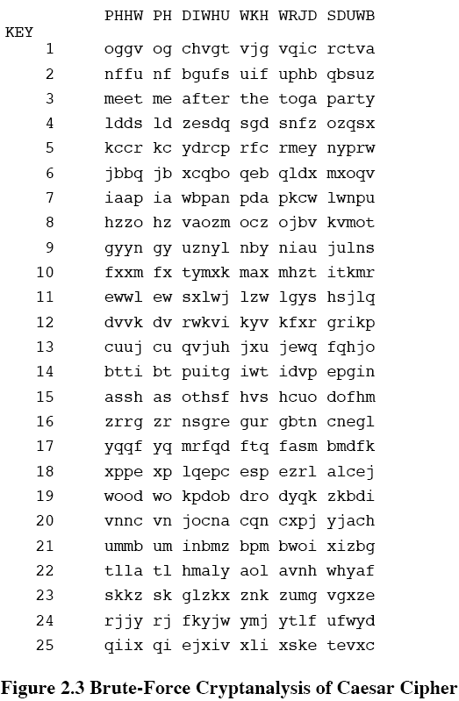
<number>/72

Slide 36
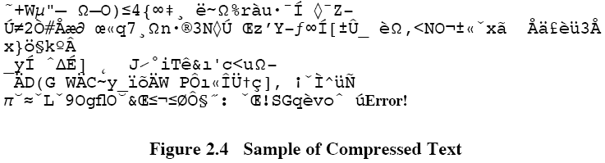
对Caesar密码的攻击
如果明文所用语言不为我们所知，则明文输出不可识别，而且输入可能按某种方式经过缩写或压缩，则识别就更加困难
例如
<number>/72

Slide 37
2.2.2 Monoalphabetic Cipher单表代换密码
单表代换密码不只是25种可能的密钥，而是允许任意代换，增加密钥空间
每个明文字母可以随机映射到任意一个密文字母，密文行是26个字母的任意置换，那么有26!或大于4x10²⁶种可能的密钥，每条消息用一个字母表加密
这样密钥有26个字母长
  Plain: abcdefghijklmnopqrstuvwxyz
  Cipher: DKVQFIBJWPESCXHTMYAUOLRGZN
  Plaintext: ifwewishtoreplaceletters
  Ciphertext: WIRFRWAJUHYFTSDVFSFUUFYA
<number>/72

Slide 38
单表代换密码的安全性分析
单表代换密码每条消息用一个字母表加密
这样有26! = 4x10²⁶种可能的密钥，超过 400,000,000,000,000,000,000,000,000
    4x10²⁶ = 400万亿亿
这比DES的密钥空间大10个数量级，看起来是安全的，应该可以抵御穷举攻击，其实不然
这是因为语言的一些规律和特性
<number>/72

Slide 39
语言的冗余性和密码攻击
人类的语言是有冗余性的
比如从“th lrd s m shphrd shll nt wnt”中我们可以大概猜出些什么
字母使用的频率是不一样的
英文字母E是使用最频繁的，然后是T, R, N, I, O, A, S等
有些字母使用得很少，如Z, J, K, Q, X
这样可以得到英文字母使用频率分布表
同时，统计双字母组合和三字母组合的使用频率也是非常有用的
<number>/72
Notes:
As the example shows, we don't actually need all the letters in order to understand written English text. Here vowels were removed, but they're not the only redundancy. cf written Hebrew has no vowels for same reason. Are usually familiar with "party conversations", can hear one person speaking out of hubbub of many, again because of redundancy in aural language also. This redundancy is also the reason we can compress text files, the computer can derive a more compact encoding without losing any information. Basic idea is to count the relative frequencies of letters, and note the resulting pattern.

Slide 40
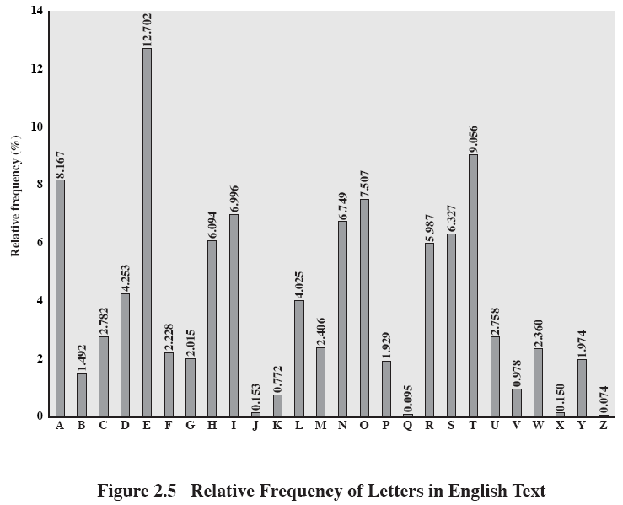
英文字母的相对使用频率
<number>/72

Slide 41
英文字母使用频率用于密码分析
关键的一点，单表代换不能改变相关字母出现的频率
这是由阿拉伯科学家在公元九世纪就分析发现了
所以，只要统计密文中字母出现的频率，与已知的统计值做比较就可以分析出相应明文字母了
如果Caesar密码中字母呈现出通常的峰值和低谷，那么单表代换也会呈现相同的特性，比如：
  峰值在：A-E-H-I, N-O, R-S-T
  低谷在：J-K, Q, X-Z
双字母、三字母出现特性表也会有助于破译密文
<number>/72
Notes:
The simplicity and strength of the monoalphabetic substitution cipher meant it dominated cryptographic use for the first millenium AD. It was broken by Arabic scientists. The earliest known description is in Abu al-Kindi's "A Manuscript on Deciphering Cryptographic Messages", published in the 9th century but only rediscovered in 1987 in Istanbul, but other later works also attest to their knowledge of the field.

Slide 42
单表代换密码攻击举例
给定密文:
  UZQSOVUOHXMOPVGPOZPEVSGZWSZOPFPESXUDBMETSXAIZ
  VUEPHZHMDZSHZOWSFPAPPDTSVPQUZWYMXUZUHSX
  EPYEPOPDZSZUFPOMBZWPFUPZHMDJUDTMOHMQ
统计相关字母出现的次数 (see textbook)
可以猜测P和Z是e和t
可以猜测ZW是th，这样ZWP就是the
这样反复试验并不断修正错误，最后可得：
  it was disclosed yesterday that several informal but direct contacts have been made with political representatives of the viet cong in moscow
<number>/72

Slide 43
2.2.6 One-Ti me Pad一次一密
Joseph Mauborgne提出使用与消息一样长且无重复的随机密钥来加密消息，密钥只对一个消息加解密，之后弃之不用；每条新消息都需要与其等长的新密钥，这就是一次一密，它是不可攻破的。
运算基于二进制数据而非字母
  加密：c_{i} = p_{i} ⊕ k_{i}, p_{i}是明文第i个二进制位， k_{i}是密钥第i个二进制位，c_{i}是密文第i个二进制位， ⊕是异或运算
  密文是通过对明文和密钥的逐位异或而成的，根据异或运算的性质，解密过程为p_{i} = c_{i} ⊕ k_{i},
给出任何长度与密文一样的明文，都存在着一个密钥产生这个明文。如果用穷举法搜索所有可能的密钥，会得到大量可读、清楚的明文，但是无法确定哪个才是真正所需的，因而这种密码不可破。
一次一密的两个限制
  产生大规模随机密钥有实际困难
  密钥的分配和保护无法保证
<number>/72
Notes:
The One-Time Pad is an evolution of the Vernham cipher, which was invented by Gilbert Vernham in 1918, and used a long tape of random letters to encrypt the message. An Army Signal Corp officer, Joseph Mauborgne, proposed an improvement using a random key that was truly as long as the message, with no repetitions, which thus totally obscures the original message.
Since any plaintext can be mapped to any ciphertext given some key, there is simply no way to determine which plaintext corresponds to a specific instance of ciphertext.

Slide 44
2.3 Transposition Ciphers
置换技术
改变明文内容元素的相对位置，保持内容的表现形式不变
通常称为transposition或者permutation密码
通过重新安排消息字母的位置来隐藏明文信息，而不是用其他字母来代换明文字母
这种方法是很容易破译的，因为密文拥有与明文一样的字母频率统计特性
<number>/72
Notes:
Transposition Ciphers form the second basic building block of ciphers. The core idea is to rearrange the order of basic units (letters/bytes/bits) without altering their actual values.

Slide 45
Transposition or permutation
置换技术
一维变换－矩阵转置
二维变换－图形转置
输入
输出
C
A
N
Y
明文：can you understand
O
U
U
N
D
E
R
S
密文：codtaueanurnynsd
T
A
N
D
D
密文
T
A
N
N
D
E
R
S
C
A
N
Y
O
U
U
密文：dnsuaruteodynnac
明文
明文：can you understand
<number>/72

Slide 46
栅栏技术 Rail Fence cipher
按照对角线的顺序写出明文，按行的顺序读出作为密文
如加密 meet me after the toga party:
  m e m a t r h t g p r y
  e t e f e t e o a a t
可以得到密文
  MEMATRHTGPRYETEFETEOAAT
<number>/72
Notes:
Example message is: "meet me after the toga party" with a rail fence of depth 2.

Slide 47
2.5 Steganography隐写术
隐写术不是加密技术
隐写术可以隐藏信息的存在，密码学则通过对文本信息的不同转换而实现信息的不可读
  字符标记
  不可见墨水
  针刺
  打字机的色带校正
隐写术需要许多额外的开销来隐藏相对较少的信息
<number>/72

Slide 48
Steganography应用
(1)古希腊的斯巴达人曾将军事情报刻在普通的木板上，用石蜡填平，收信的一方只要用火烤热木板，融化石蜡后，就可以看到密信。
(2)使用最广泛的密写方法恐怕要算化学密写了，牛奶、白矾、果汁等都曾充当过密写药水的角色。
(3)隐写术也可以用作数字水印，这里一条消息（往往只是一个标识符）被隐藏到一幅图像中，使得其来源能够被跟踪或校验。 如数字版权

Slide 49
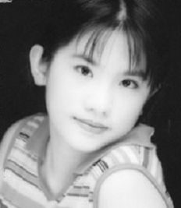
Steganography
Hiding system
Cover image
Stego image
1 0 1 0 1 0 0 1 0 1 1 1 1 0 0
Secret message

Slide 50
数字水印
不易感知的数字水印就像隐形墨水技术中的看不见的文字，隐藏在数字产品中。
水印的存在要以不破坏原数据的欣赏价值、使用价值为原则。数字水印按照某种方式植入被保护的信息中，在产生版权纠纷时，通过相应的算法提取出该数字水印，从而验证版权的归属。被保护的信息可以是图像、声音、视频或一般性的电子文档等。为了给攻击者增加去除水印的难度，大多数水印制作方案都在水印的嵌入、提取时使用密钥。

